Slide 1
EMEVİLER DÖNEMİ SANATI VE KÜLTÜRÜ
İslam Sanatları ve Estetiği Dersi
Doç. Dr. Ayşe ERSAY YÜKSEL

Slide 2
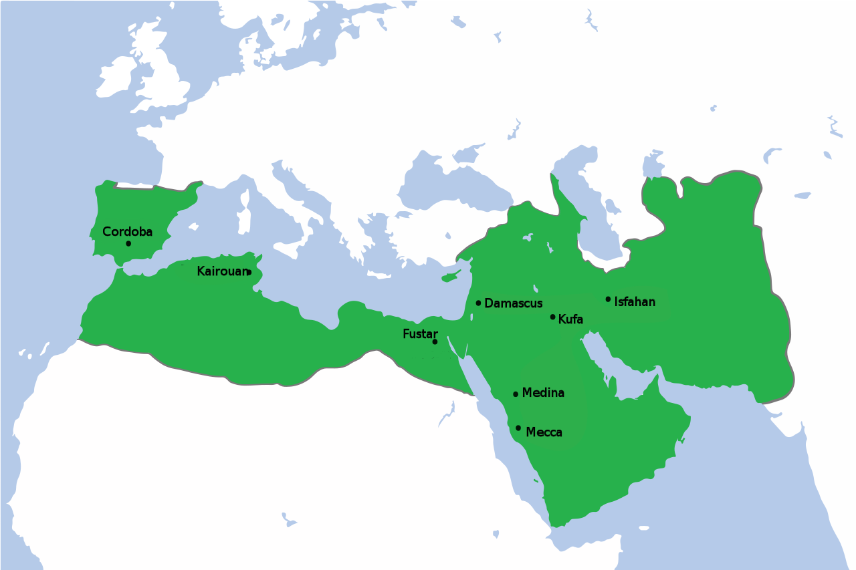
Emeviler’in ulaştığı en geniş sınırları gösteren harita

Slide 3
Emeviler: Hulefâ-yi Râşidîn’den sonra 661-750 yılları arasında hüküm süren ilk İslâm hânedanı.
EMEVÎ HALİFELERİ
Süfyânî Kolundan Gelen Halifeler
I. Muâviye b. Ebû Süfyân | 41 (661)
I. Yezîd b. Muâviye | 60 (680)
II. Muâviye b. Yezîd | 64 (683)
Mervânî Kolundan Gelen Halifeler
I. Mervân b. Hakem | 64 (684)
Abdülmelik b. Mervân | 65 (685)
I. Velîd b. Abdülmelik | 86 (705)
Süleyman b. Abdülmelik | 96 (715)
Ömer b. Abdülazîz | 99 (717)
II. Yezîd b. Abdülmelik | 101 (720)
Hişâm b. Abdülmelik | 105 (724)
II. Velîd b. II. Yezîd | 125 (743)
III. Yezîd b. I. Velîd | 126 (744)
İbrâhim b. I. Velîd | 126 (744)
II. Mervân b. Muhammed | 127-132 (744-750)

Slide 4
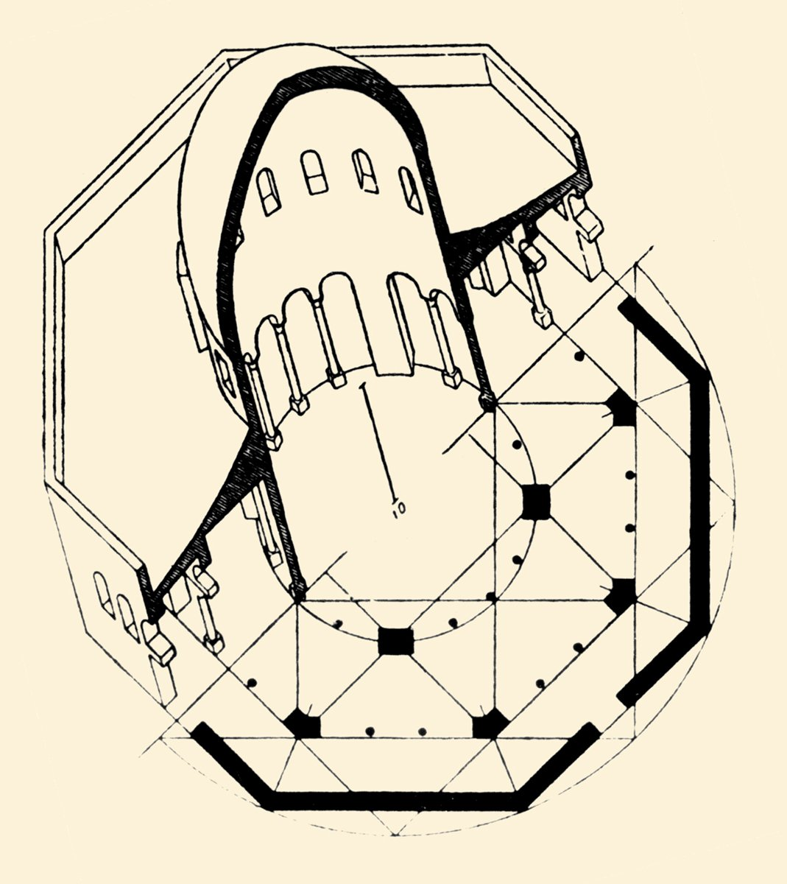
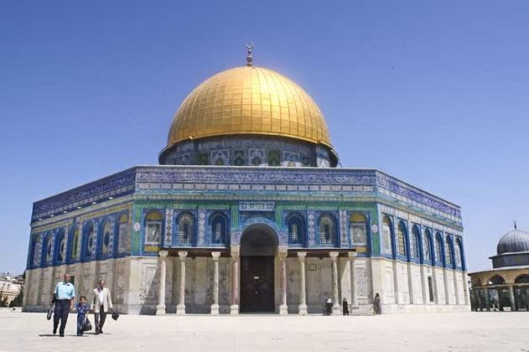
Kubbetü’s-sahre’nin izometrik planı
Emevî Halifesi Abdülmelik b. Mervân tarafından 72 (691-92) yılında yaptırılan Kubbetü’s-sahre (Kudüs)

Slide 7
Kubbetü’s-sahre’nin güneyden, Mescid-i Aksâ yönünden görünümü (İÜNEK, II. Abdülhamid Han Fotoğraf Albümleri, nr. 90482/16)

Slide 8
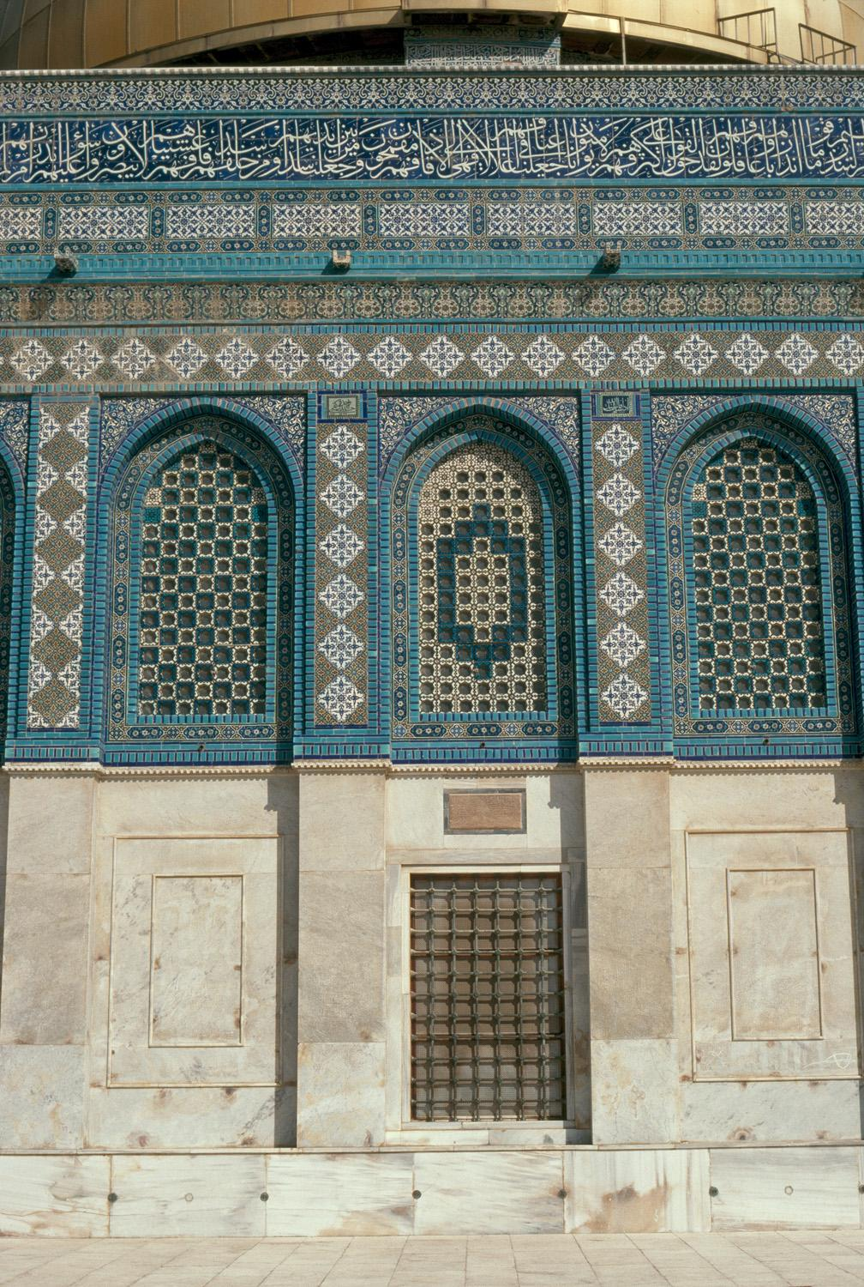

Slide 9
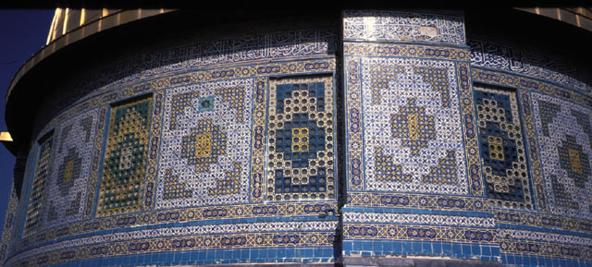

Slide 10
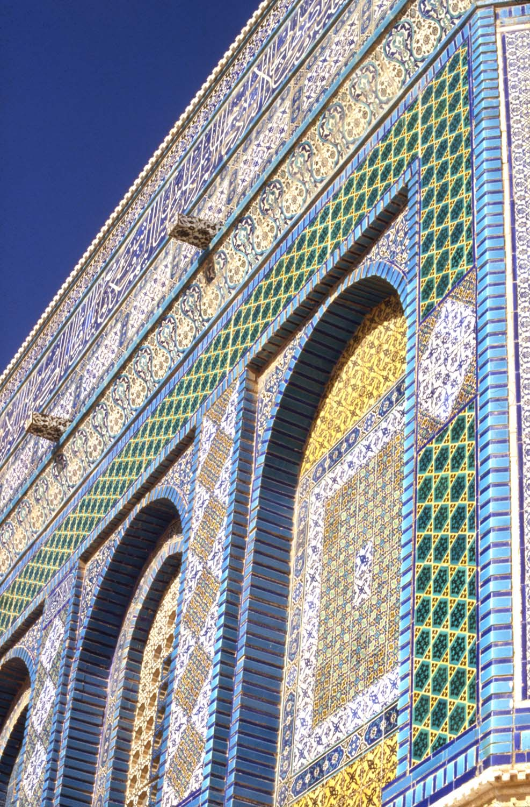

Slide 11
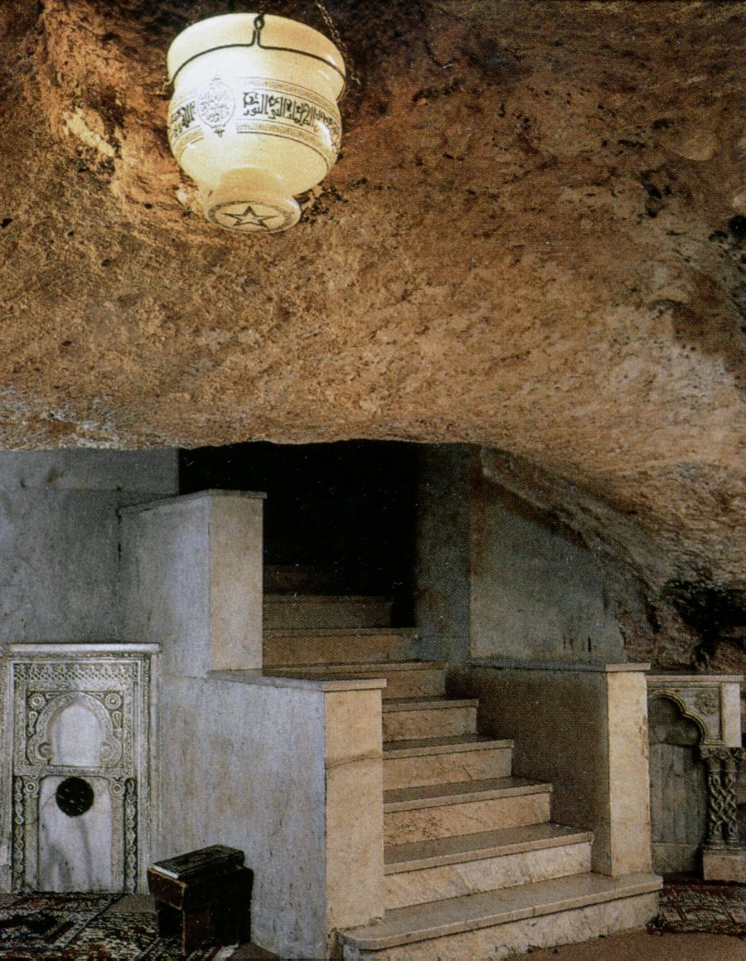
Kubbetus-sahra’nın içi

Slide 12
Kubbetus-sahra’nın iç süslemeleri

Slide 13
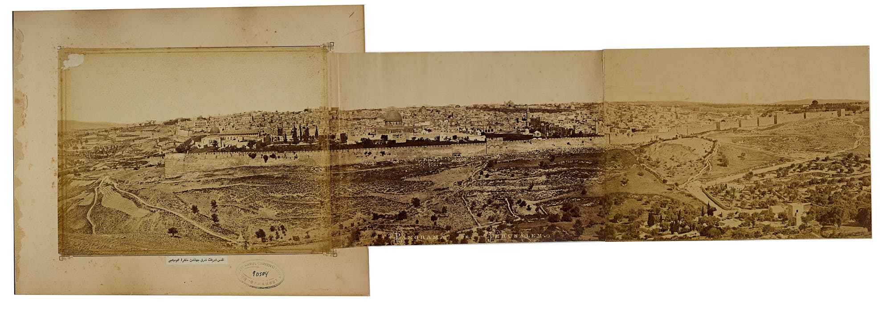
Zeytindağı tarafından çekilmiş Mescid-i Aksâ’yı da gösteren bir Kudüs fotoğrafı (İÜNEK, II. Abdülhamid Han Fotoğraf Albümleri, nr. 90504/1)

Slide 14
Harem-i şerif’in kuzey tarafından çekilmiş Kubbetü’s-sahre’nin ön planda, Mescid-i Aksâ’nın arkada yer aldığı bir fotoğraf (İÜNEK, II. Abdülhamid Han Fotoğraf Albümleri, nr. 90502/18)

Slide 15
Mescid-i Aksâ’nın Harem-i şerif’in içinden Kubbetü’s-sahre yönünden çekilmiş bir fotoğrafı (İÜNEK, II. Abdülhamid Han Fotoğraf Albümleri, nr. 90502/23)

Slide 16
Mescid-i Aksâ’nın Harem-i şerif’in içinden doğu yönünden bir görünümü (İÜNEK, II. Abdülhamid Han Fotoğraf Albümleri, nr. 90482/28)

Slide 17
Mescid-i Aksâ’nın içinden bir görünüş (İÜNEK, II. Abdülhamid Han Fotoğraf Albümleri, nr. 90577/27)

Slide 18
Mescid-i Aksâ’nın mihrap ve minberi (İÜNEK, II. Abdülhamid Han Fotoğraf Albümleri, nr. 90482/22)

Slide 19
Şam Ümeyye Cami planı

Slide 20
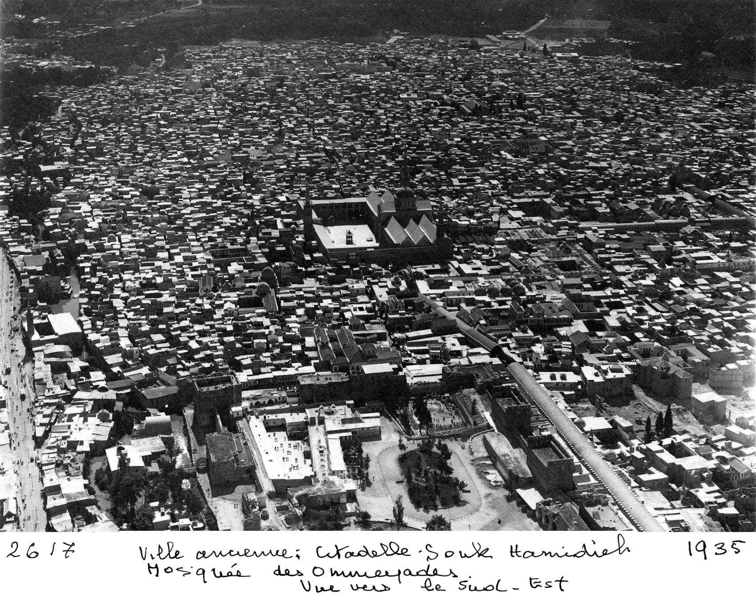

Slide 21
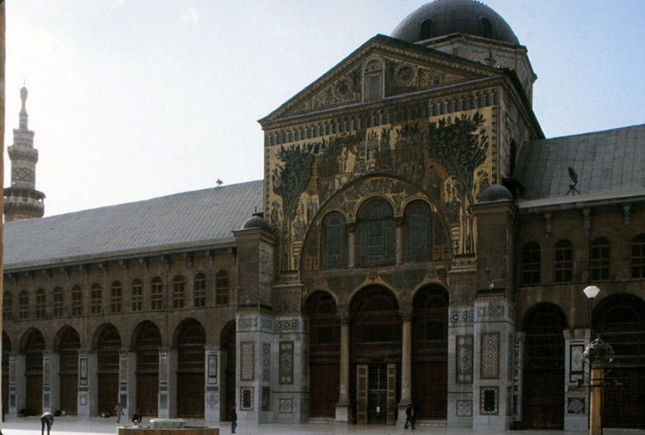
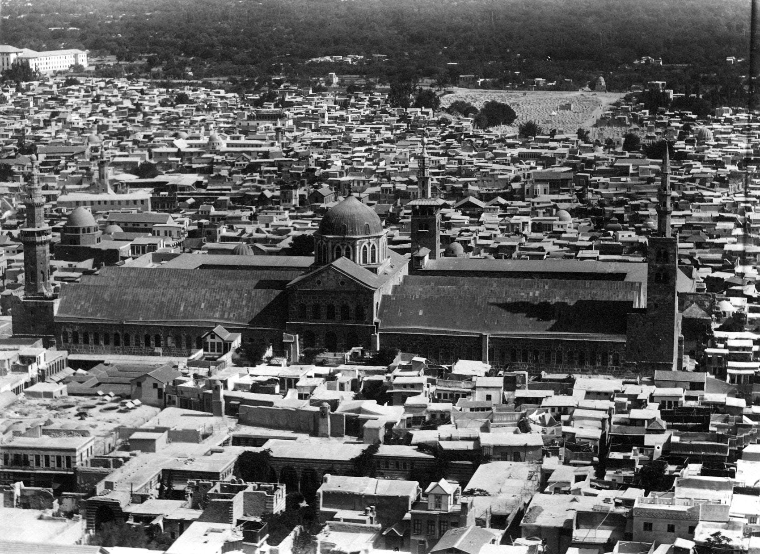

Slide 22
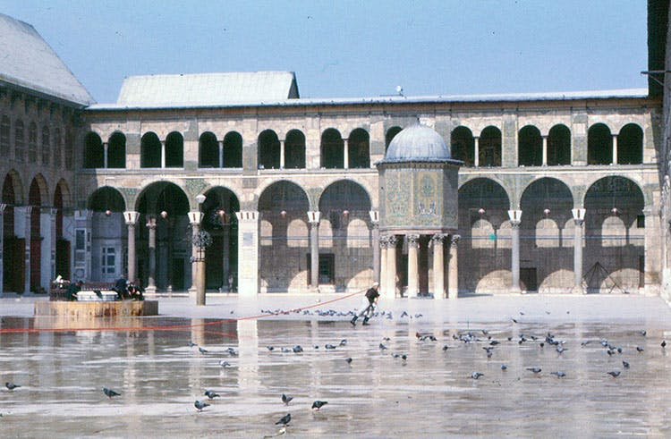

Slide 24
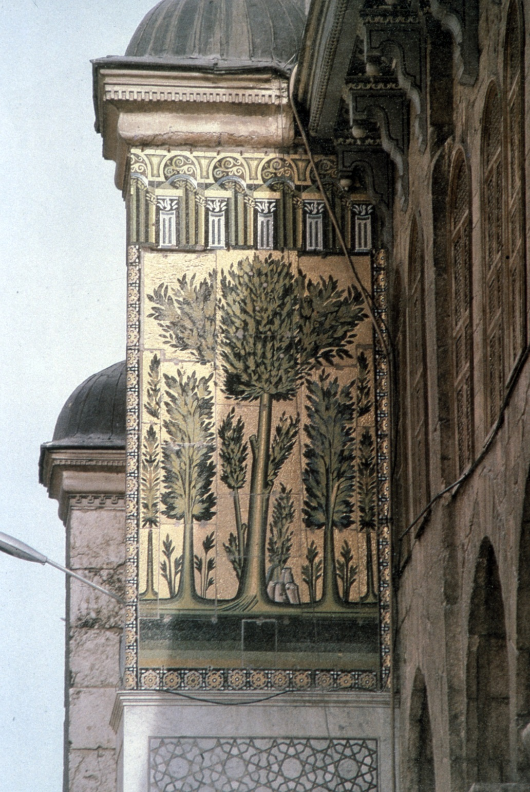
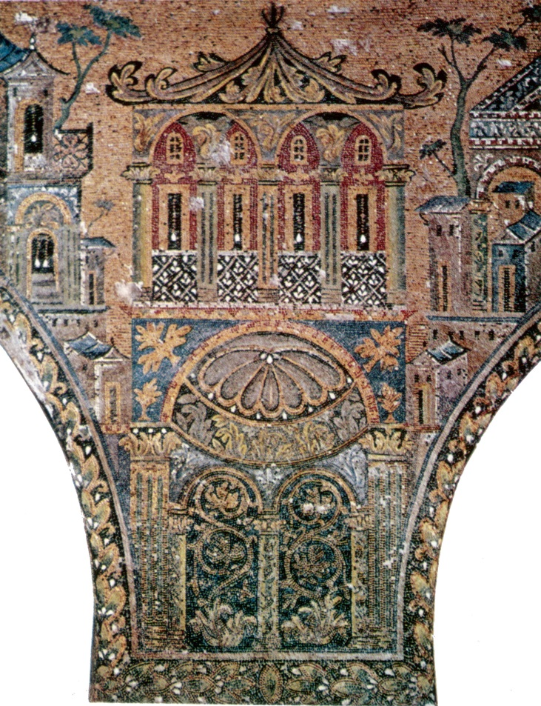
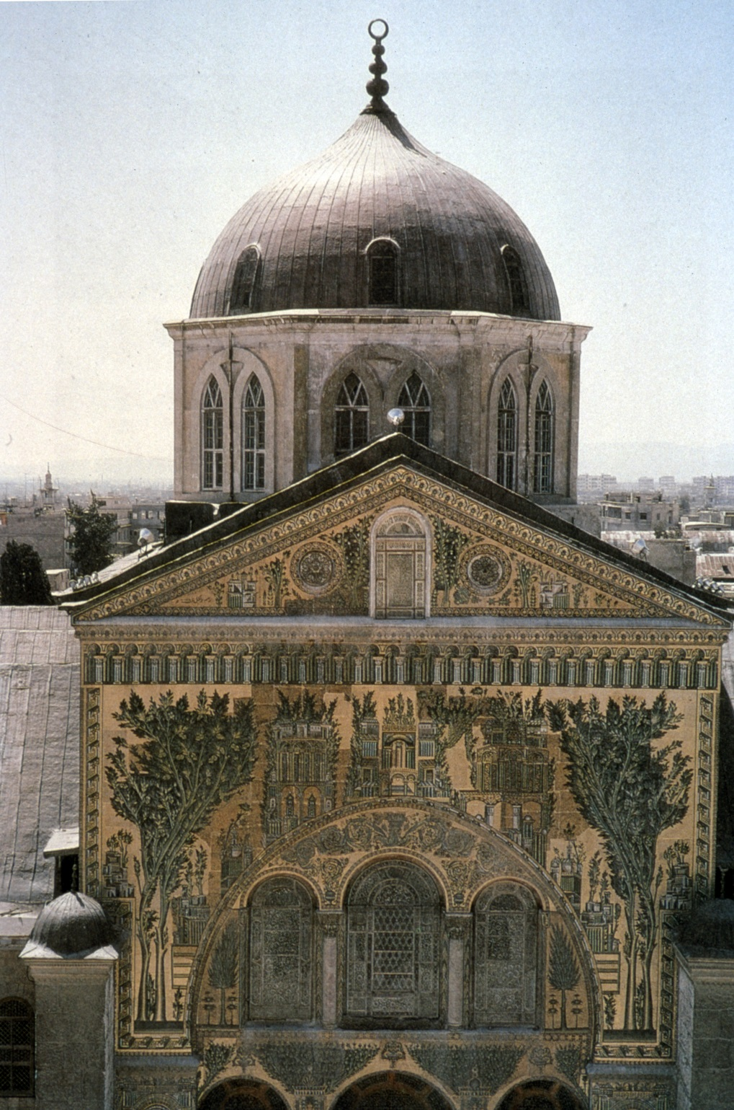
Mozaik süslemeler

Slide 25
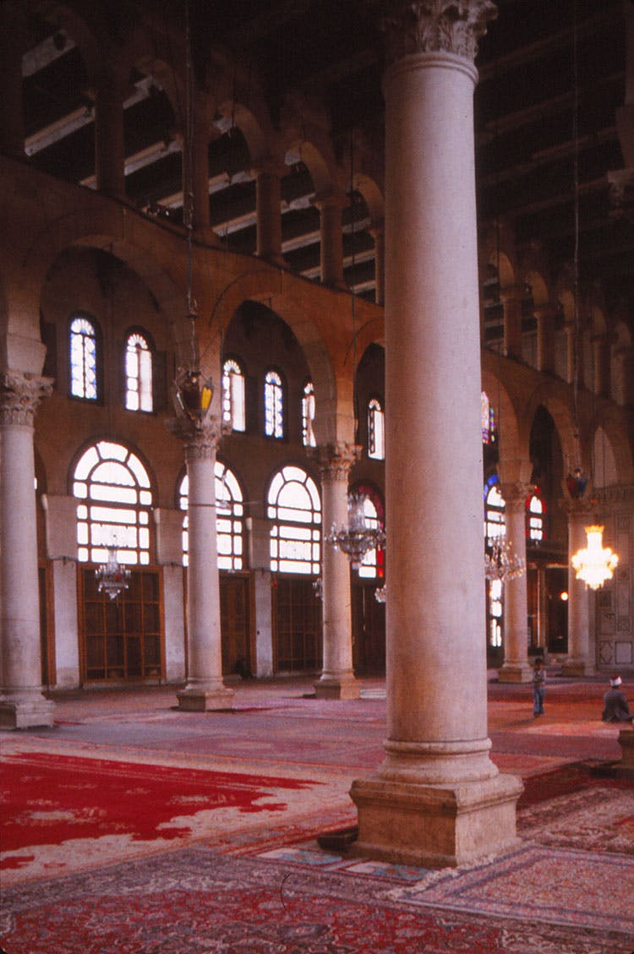

Slide 26
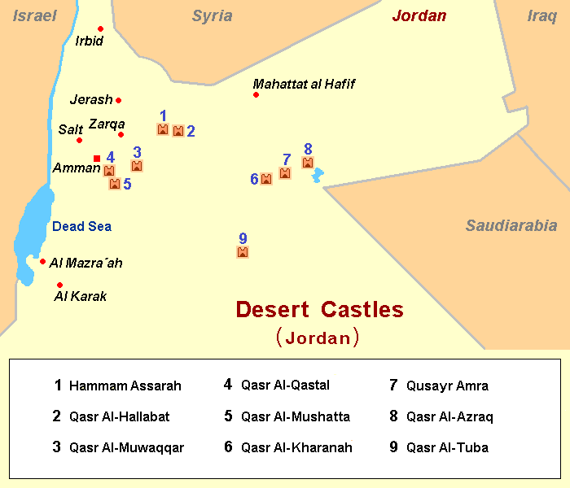
Emevi Sarayları

Slide 27
Kasrü’l-hayri’l-garbî’nin planı

Slide 28
Kasrü’l-hayri’ş-şarkî – Suriye

Slide 29
Emevî sarayı Hırbetü’l-mefcer’in planı

Slide 30
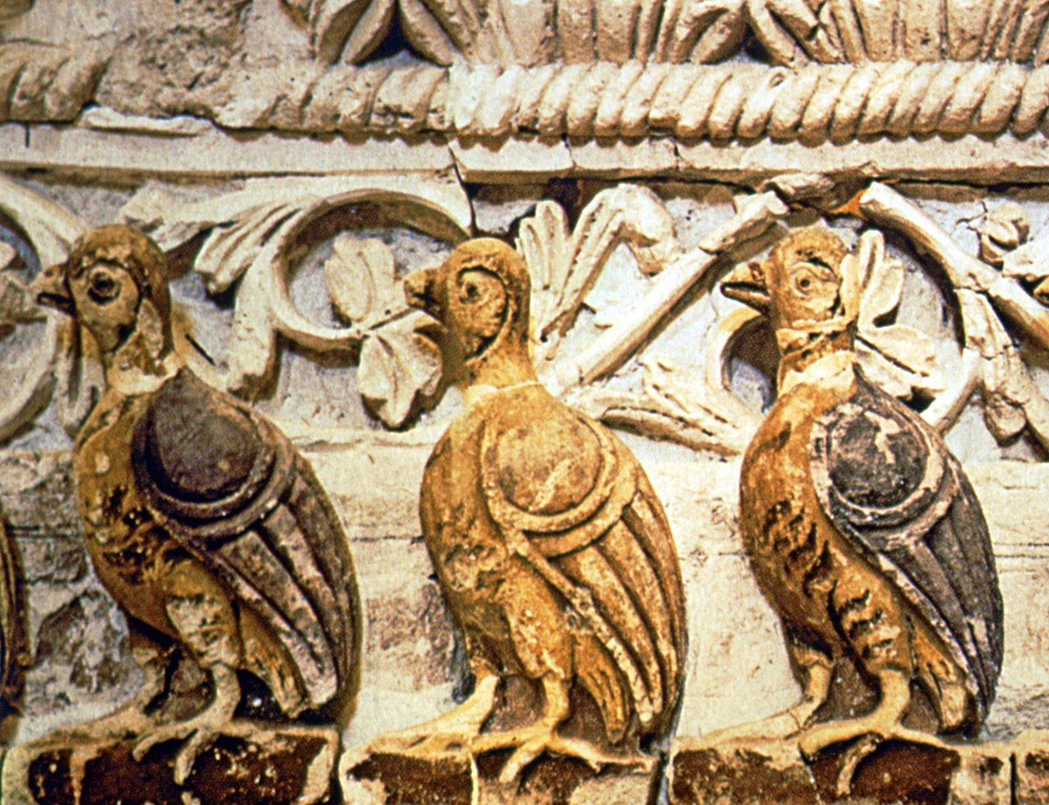
Hırbetü’l-mefcer adlı Emevî sarayının mozaik ve taş süslemelerine bir örnek – Filistin

Slide 31
Kasrü’t-Tûbe – Ürdün

Slide 32
Kasru Harâne – Ürdün

Slide 33
Kusayru Amra Planı – Ürdün

Slide 34
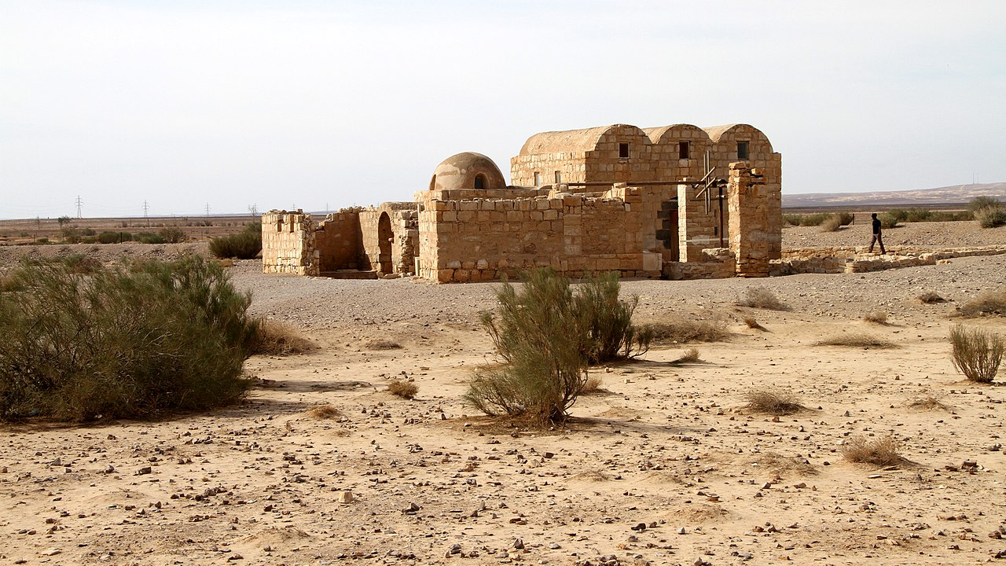
Kusayru Amra Sarayı

Slide 35
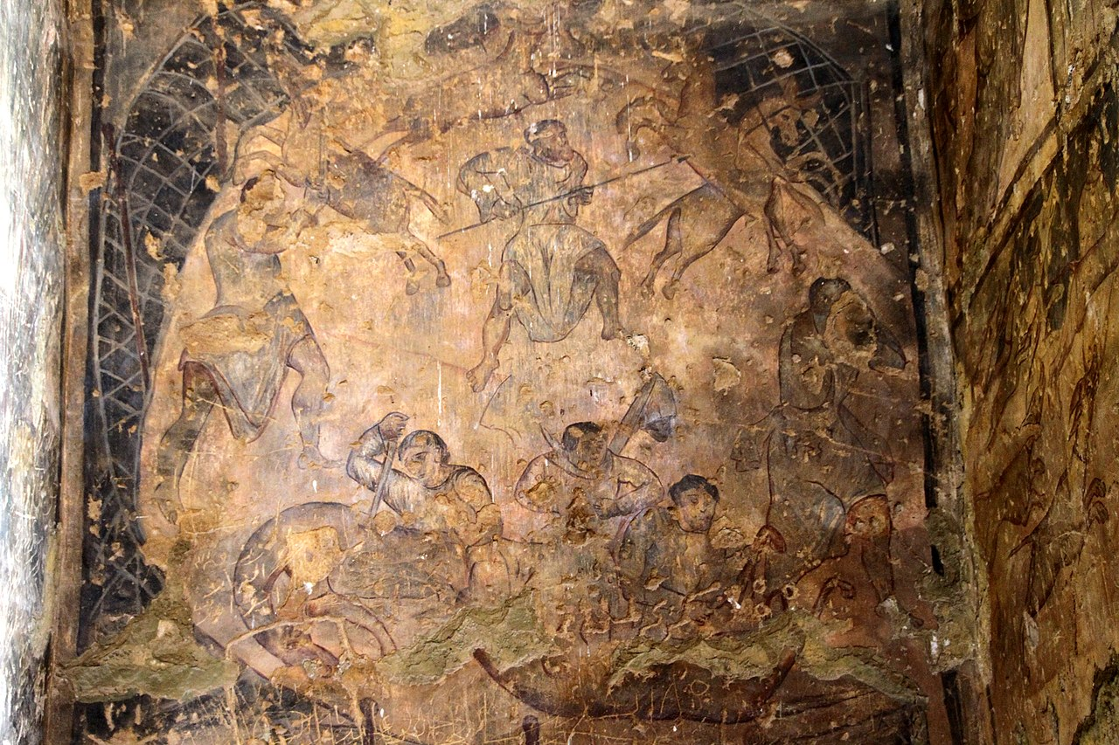
Kusayru Amra freskleri

Slide 36
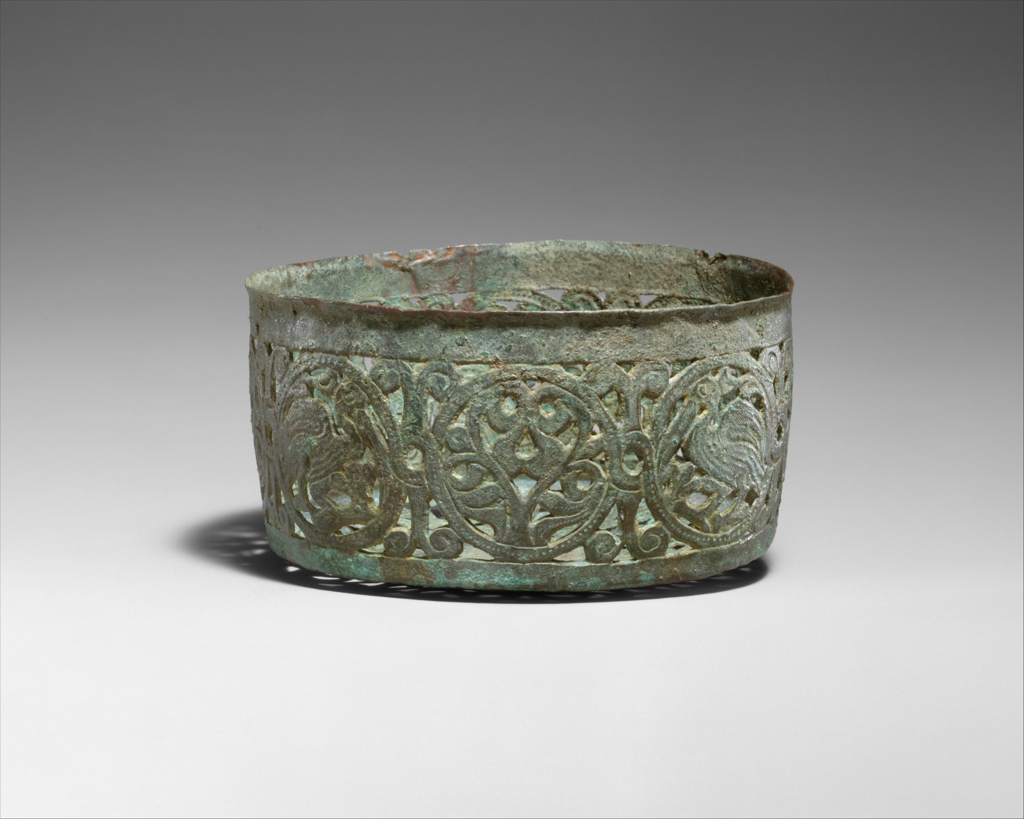
Emeviler dönemine ait el sanatları örnekleri

Slide 37
Temel Kaynaklar (sunuya ait)
Hattstein, Markus, Peter Delius, İslam: Sanatı ve Mimarisi, Literatür, İstanbul, 2005.
Archnet.org
Metropolian Museum

